Slide 1
Розміщення двох площин у просторі. Паралельність площин. Ознака паралельності площин
Геометрія.
10 клас

Slide 2
Взаємне розміщення двох площин

Slide 3
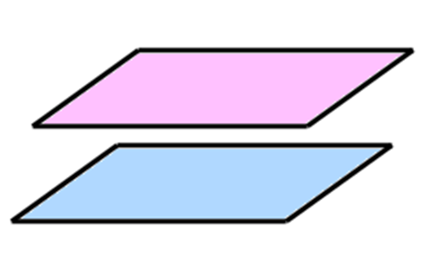
Дві площини називаються паралельними, якщо вони не мають спільних точок
$$α$$
$$β$$
$$α||β$$

Slide 5
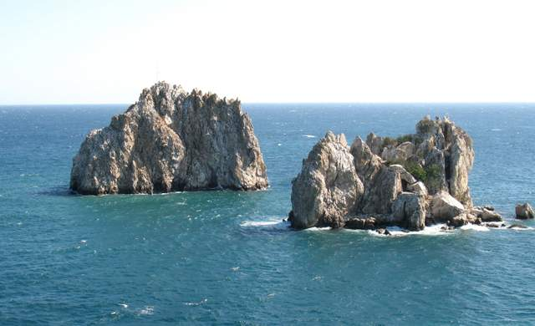
Паралельні площини у природі
Адалари скелі-близнюки розташовані в Гурзуфській бухті
Вони є геометрично правильними паралельними площинами у природі

Slide 6
Паралельні площини в мистецтві
Д.Грін «Мрії»
Силуети хлопчика розташовані в паралельних площинах

Slide 7
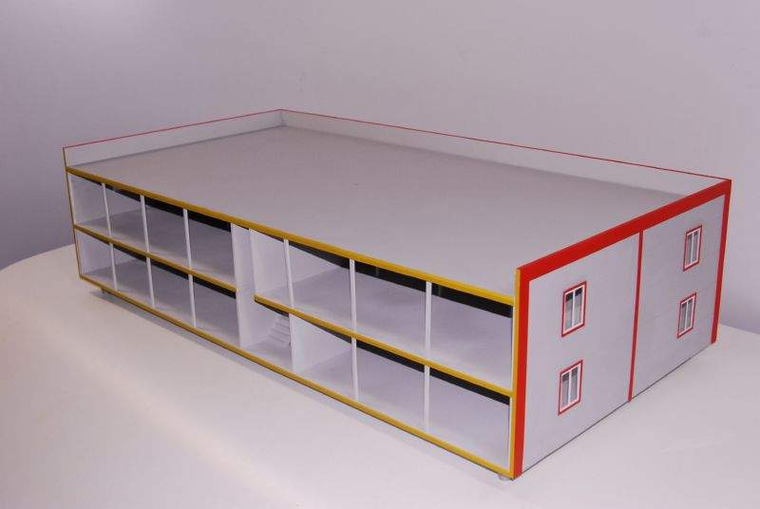
Паралельні площини в будівництві

Slide 8
Ознака паралельності площин
Якщо дві прямі, що перетинаються, однієї площини відповідно паралельні двом прямим другої площини, то ці площини паралельні
$$\left\{a, b\right\}∈α$$
$$\left\{a_{1},b_{1}\right\}∈β$$
$$a∩b$$
$$a_{1}∩b_{1}$$
a || a₁
b || b₁
b
а
$$α$$
α || β
b₁
а₁
$$β$$

Slide 9
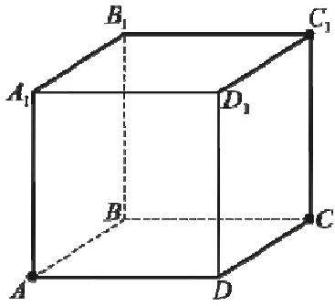
Задача
Назвіть площину, паралельну:
Площині АА₁В₁
(СD₁D)
Площині B₁C₁C
(AA₁D)
Площині ABC
K
(A₁B₁C₁)
2. Визначте, чи паралельні площини
N
ABB₁ і СС₁D₁
так
М
AB₁С і АСD₁
ні
MNK і АСD₁
так

